Slide 1
PROCESSO DE VENDAS ONLINE METSHOES

Slide 2
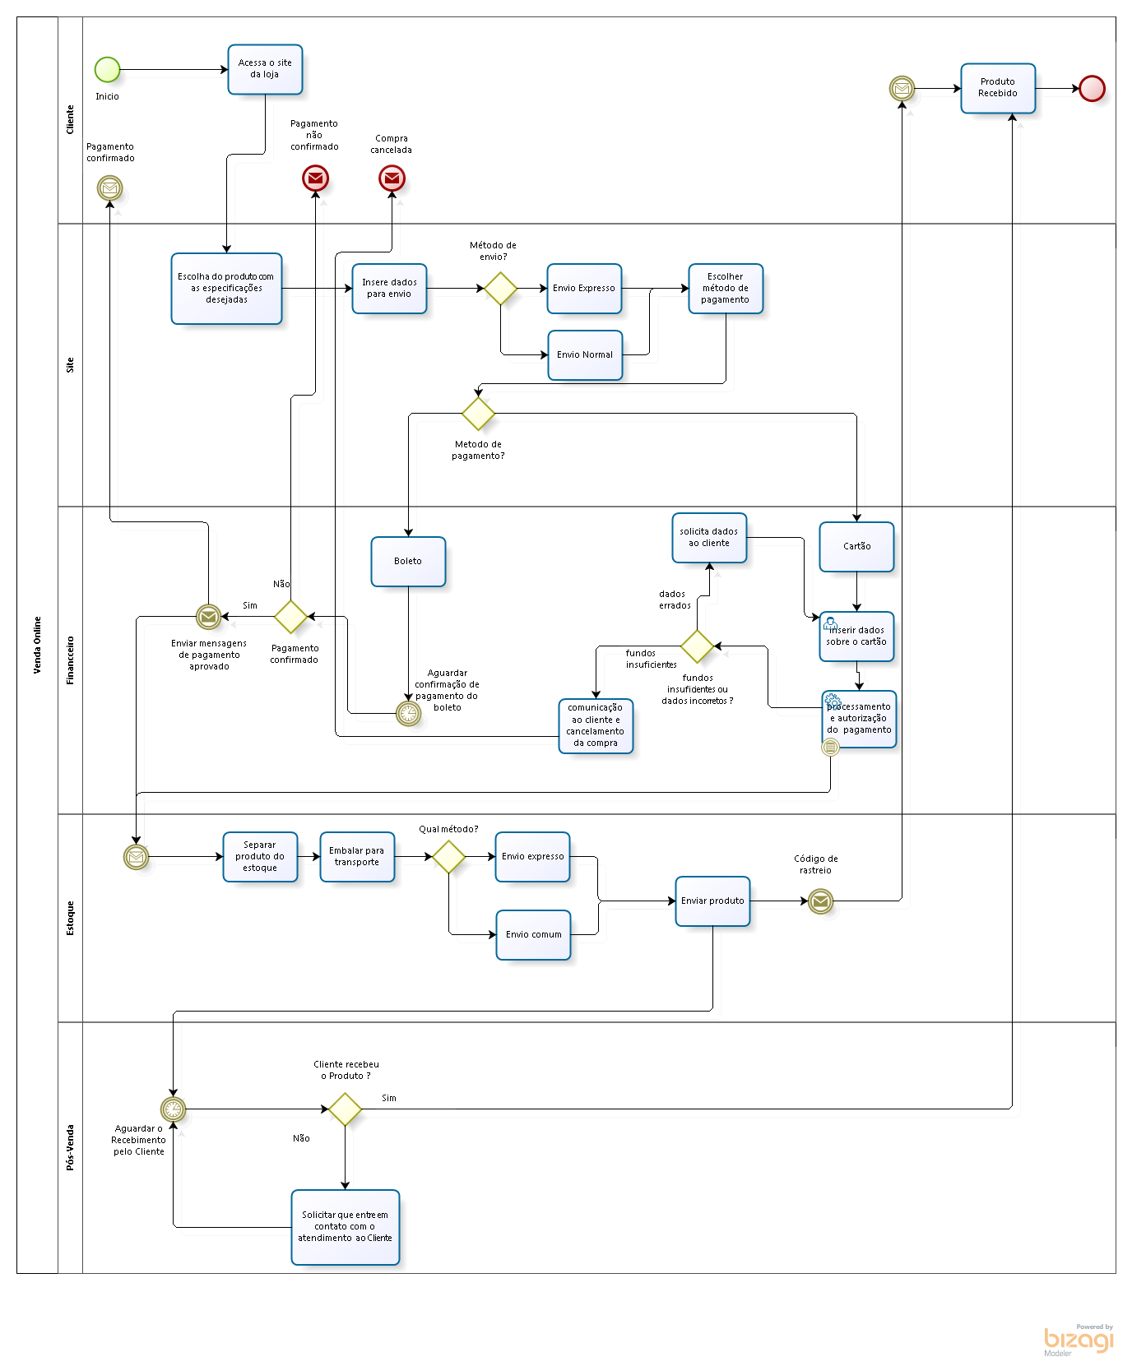

Slide 3
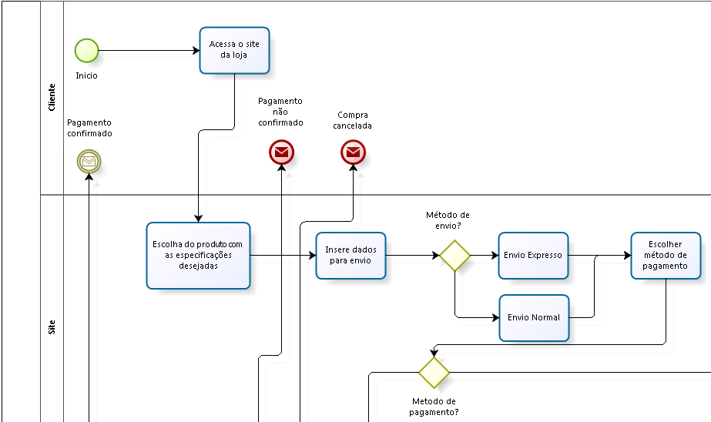
ESCOLHA DO PRODUTO E MÉTODO DE PAGAMENTO

Slide 5
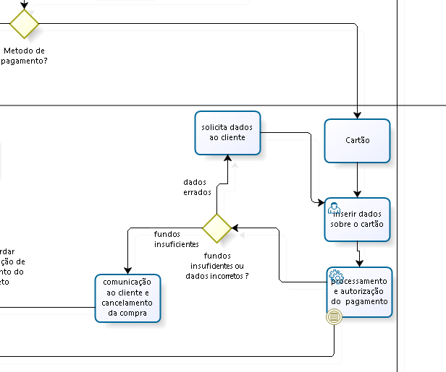
PAGAMENTO COM CARTÃO

Slide 7
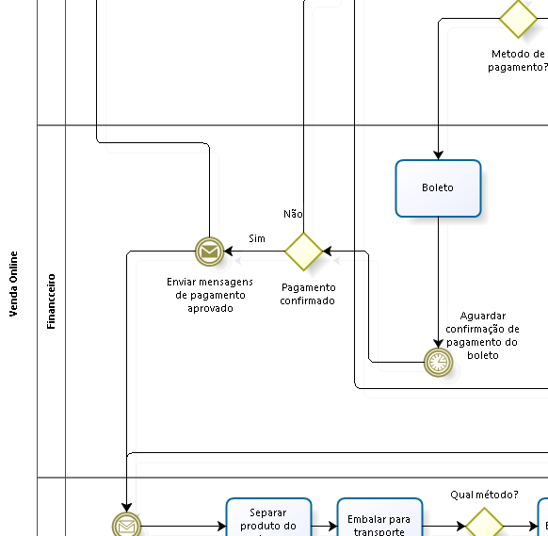
PAGAMENTO COM BOLETO

Slide 9
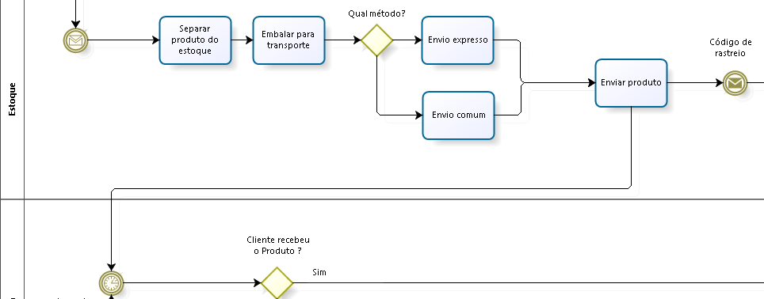
ESTOQUE E ENVIO

Slide 11
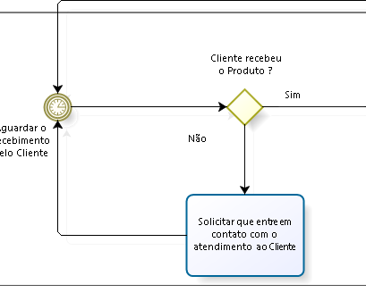
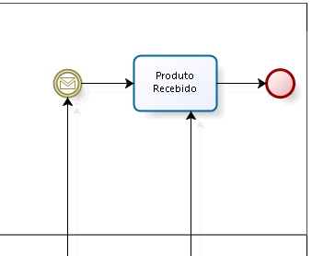
CONFIRMAÇÃO DE RECEBIMENTO

Slide 13
OBRIGADO!

